Slide 1











Устройство круглосуточного обнаружения и мониторинга развития очагов пожаров в регионе.
Команда: Firefighters

Slide 2
Команда проекта:
Артёмова Виктория – Лидер команды
Доманецкая Анна - Исследователь
Климченко Михаил - Финансист
Паладий Даниел - Инженер
Игумнов Руслан - Инженер
Шайшников Александр - Финансист
Чефранов Михаил - Исследователь
Шнайдмюллер Глеб - Инженер

Slide 3

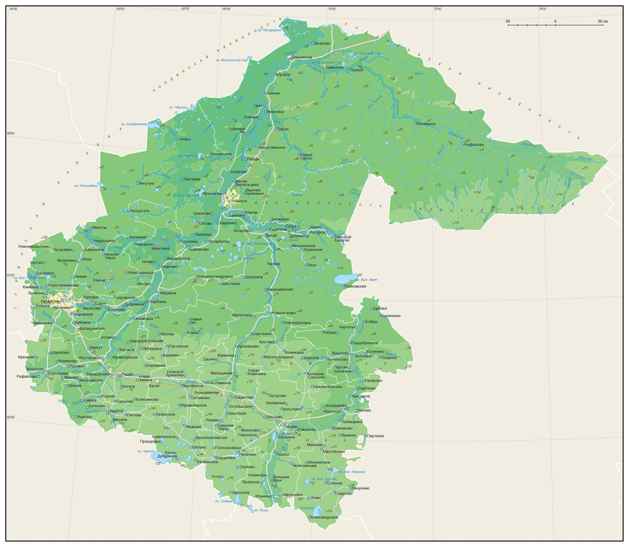


О чём говорит статистика?
Обращаясь к статистике, то 2021 году в Тюменской области было зафиксировано 657 лесных пожаров на общей площади более 192 тысяч гектаров.
В 2022 году на территории Тюменской области площадь лесных пожаров сократилась до 15,8 тыс. га. Это в 12 раз меньше, чем в аналогичном периоде 2021 года.
Данные цифры всё же являются огромными. Лесные и торфяные пожары приводят к кризису природных ресурсов, что плохо сказывается на окружающей среде.

Slide 4


Цель проекта
В течение года, по возможности минимизировать площадь возгораемых территорий из-за лесных пожаров с 15,8 тыс. га.до 10 тыс. га. с помощью разработанного технического устройства круглосуточного обнаружения и мониторинга развития очагов пожаров на ранней стадии, которое действует по средствам датчика наблюдения пожарной обстановки, хранения информации пожарной обстановки и управления датчиком наблюдения через канал связи в реальном времени.

Slide 5


Задачи проекта
Создать схематичный чертеж будущего устройства и определиться с комплектующими.
Закупить необходимые для конструирования устройства детали.
В соответствии со схемой устройства, сконструировать и предоставить в готовое (образцовом виде) устройство.
Произвести апробацию устройства в домашних условиях.
Протестировать устройство в лесной и пастбищной зоне предполагаемых возгораний.
Сделать вывод о работоспособности устройства, произвести его оценку и анализ с дальнейшей корректировкой и возможной установкой в зонах наблюдения.

Slide 6



Целевая аудитория
Лица, проживающие на территории Тюменской области и Тюменского района.
Работники лесных заповедников и лесничеств, электромонтеры радиорелейных линий связи, инженеры-конструкторы технологического устройства.
Эксперты и рабочие в области охраны труда, специалисты МЧС.

Slide 7
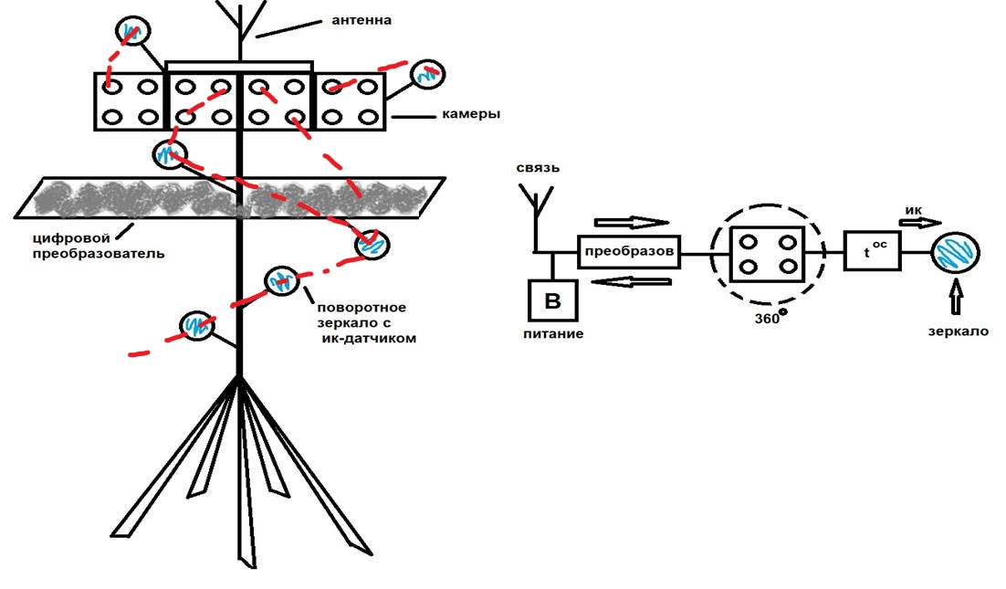
Как работает устройство?
Оптический блок наблюдает за пожарной обстановкой при помощи камер.
Инфракрасный луч отражаясь в поворотных зеркалах пронизывает область дальностью более 100 км и обнаруживает возгорание в реальном времени.
Сигнал возвращаясь в аппаратный комплекс передается по каналу связи (При помощи радио вышки) в отдел МЧС.

Slide 8
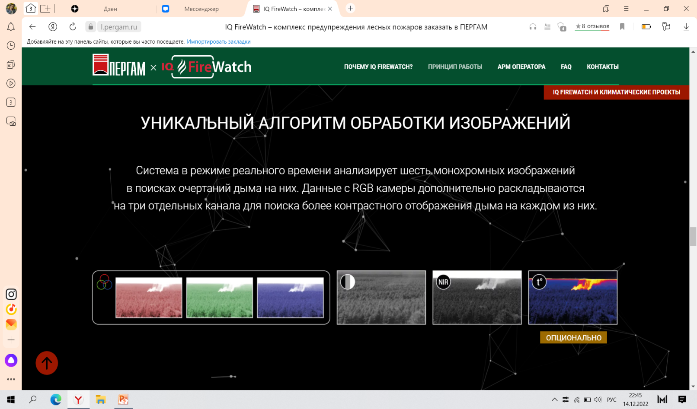
Что наблюдают датчики?

Slide 9

Конкурентоспособность
Характеристики | IQ FireWatch | Устройство круглосуточного обнаружения и мониторинга развития очагов пожаров в регионе
Дальность обнаружения | 60 км | От 100 км
Оптический блок | + | +
Инфракрасный луч с преобразователем | - | +
Стоимость | 734 000 | 489 608
Автономное рабочее место оператора | + | -
Беспроводная технология (Передача данных по сети) | - | +

Slide 10
Бизнес-модель
Ключевые партнеры | Ключевые виды деятельности | Ценностные предложения | Взаимодействие с клиентами | Потребительский сегмент
Правительство Тюменской области | Предотвращение возгораний на начальном этапе возгораний, сохранение биосистемы лесов | Использование беспроводной технологии в устройстве, для более быстрого информирования о ЧС | Возможность изготовить установку с учетом требований заказчика Обеспечение обслуживания и ремонта | Частные лица МЧС
 | Ключевые ресурсы Команда Оборудование Интеллектуальные ресурсы |  | Каналы сбыта Работа с потенциальными заказчиками Выставки Международная сертификация Онлайн-продвижение с помощью специальных ресурсов (PriceLab, РБК-Бизторг)
Структура издержек Налоги, затраты на материалы и оборудование, оплата труда, маркетинг, реклама |  |  | Потоки поступления доходов Продажи Гранты Субсидии

Slide 11


Календарный план реализации проекта
ЭТАП (2023 г)
Создание лабораторного образца.
Апробация продукта в «Домашних» условиях (с возможными корректировками)
Патентование
2. ЭТАП (2024 г)
Создание уже готового продукта
Проведение практических испытаний на местности
Сертификация
Поиск инвесторов
3. ЭТАП (2025 г)
Создание серийного образца
Начало продаж

Slide 12


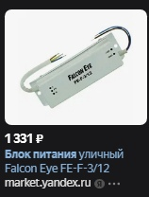
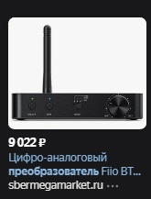
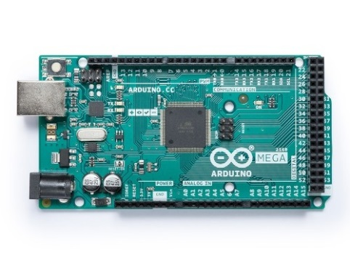
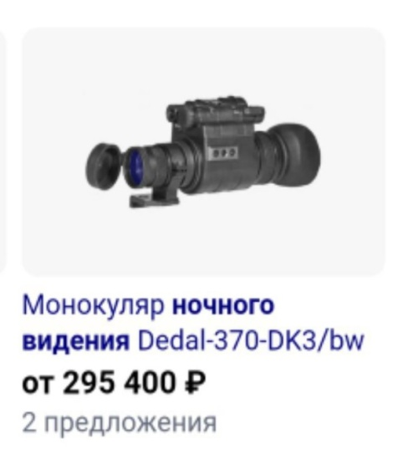
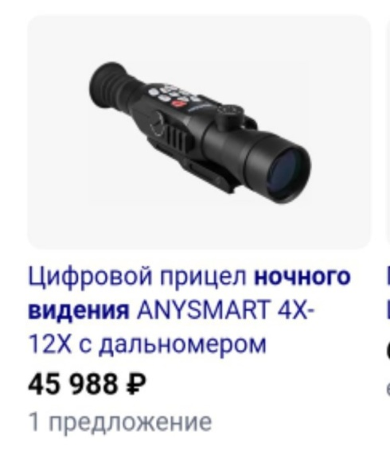
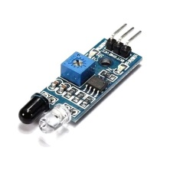
Смета проекта
Панорамная камера. (Монохромный датчик и RGB) - 116 900 рублей.
Блок питания для улицы - 1331 рубль.
Цифровой-аналоговый преобразователь - 9022 рубля.
Датчик оптоэлектронный угловой - 11 913 рублей.
Система визуального изоображения - 3999 рублей.
Зеркало поворотное-отражающее -1800 рублей.
Датчик ночного видения (монокуляр) -295 400 рублей.
ИК-излучатель и плата «Arduino» - 3245 рублей.
Ночной цифровой прицел - 45 998 рублей.

Slide 13
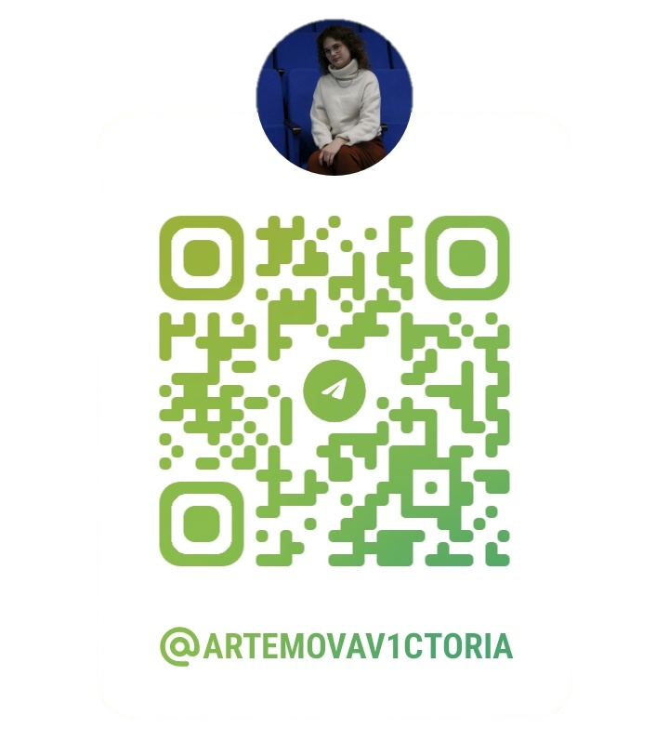
Контакты
Артёмова Виктория
Студентка группы ТБб-22-2
Институт Сервиса и отраслевого управления

